Slide 1
МУНИЦИПАЛЬНОЕ ОБРАЗОВАТЕЛЬНОЕ БЮДЖЕТНОЕ УЧРЕЖДЕНИЕ
«ВЫСОКОНОДВОРСКАЯ СРЕДНЯЯ ОБЩЕОБРАЗОВАТЕЛЬНАЯ ШКОЛА»
307035, Курская область, Медвенский район, д. Высоконские дворы
« ПАМЯТНИКИ ВОИНСКОЙ СЛАВЫ
КУРСКОГО КРАЯ»

Slide 2
КАРТА – СХЕМА МАРШРУТА ПО МЕСТАМ ИССЛЕДОВАНИЙ
● Прохоровка
● п. Медвенка
● г. Курск
● ст. Свобода

Slide 3
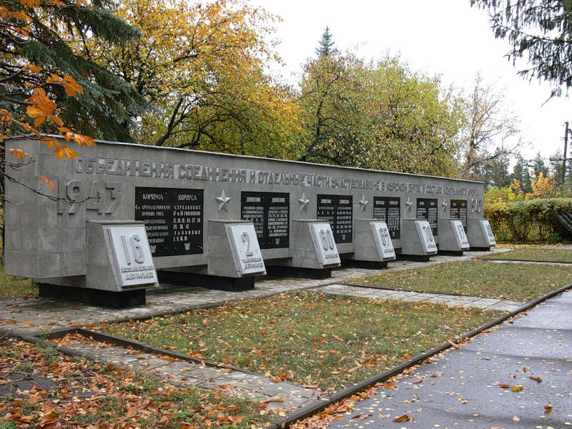
Ст. свобода
* Стела «Боевой состав Центрального фронта». На ней перечислены 7 армий, входивших в 1943 г. в состав фронта.
* На 12 мраморных плитах перечислены корпуса, дивизии, бригады, полки, входившие в состав Центрального фронта и принимавшие участие в сражениях летом 1943 г. в районе Курского выступа.
Авторы мемориального комплекса:
курские архитекторы Д.И. Гаркуша и
И.Н. Гулин,
скульпторы М.Н. Кузовлёв и
В.В. Колбасов

Slide 4
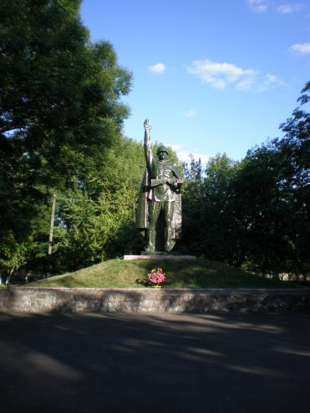
Памятник ВОИНУ-ПОБЕДИТЕЛЮ
На возвышающемся кургане установлена фигура Солдата высотой 6.5 м. с победным жестом – поднятой вверх правой рукой. В его левой руке зажат автомат, свидетельствующий о постоянной бдительности и готовности защитить мир на Земле.

Slide 5
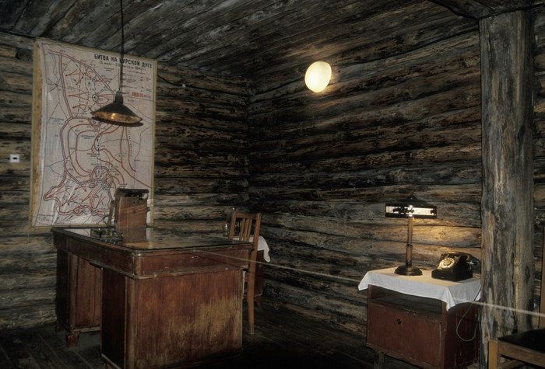
Экскурсия в блиндаж
Этот блиндаж – реконструкция одного из 18 блиндажей штаба Центрального фронта. Он восстановлен по чертежам Маршала инженерных войск А.И. Прошлякова, начальника инженерных войск Центрального фронта в 1943 г.
На снимке второе помещение блиндажа – рабочий кабинет К.К. Рокоссовского.

Slide 6
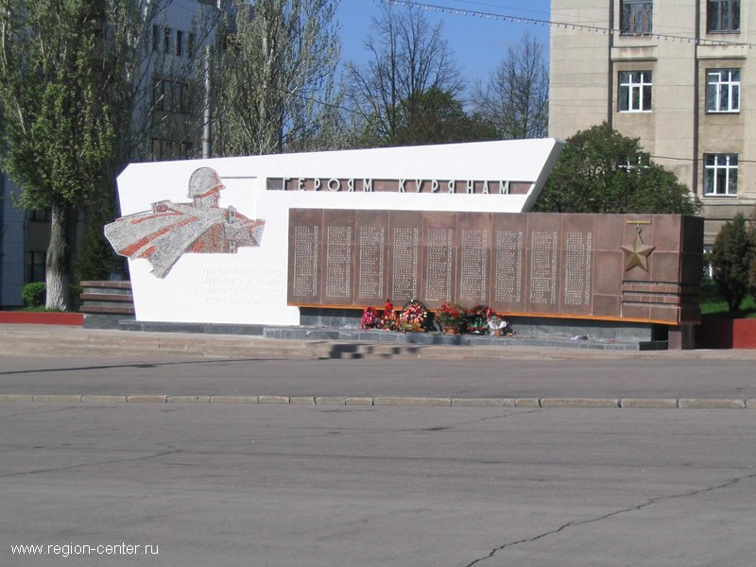
Памятники г. курска
Стела на Красной площади перед зданием главпочтамта открыта 9 мая 1966 г. На стеле увековечены фамилии 270-ти Героев Советского Союза.
Среди них уроженцы г. Курска и Курской области. В 1967 г. В левый торец стелы была вложена капсула с письмом-обращением к потомкам, которую завещано вскрыть в 2017 г.
Авторы стелы: курские художники М.М. Заутренников, В.В. Капустин, архитектор М.Л. Теплицкий

Slide 7
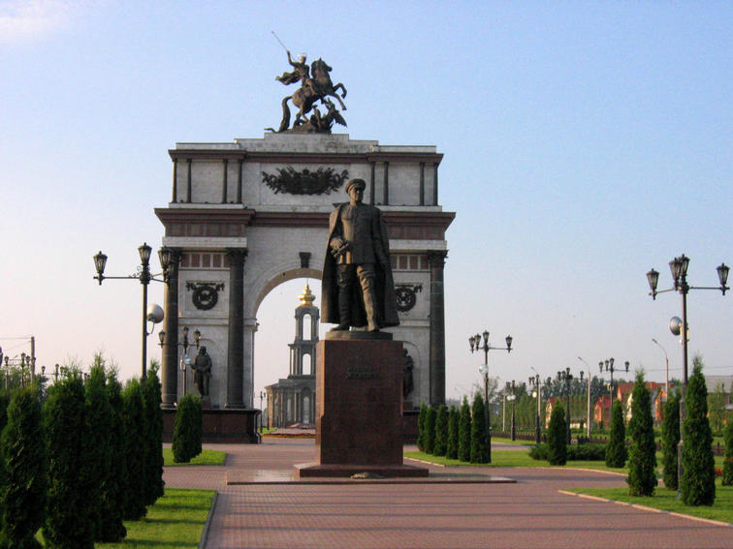
Триумфальная арка
Триумфальная арка в Курске появилась сравнительно недавно. Ее построили в 2000 году в честь победы в битве на Курской дуге в 1943 г. Идеи возникали одна за другой. В 1973 г. власти города провели конкурс, в котором победил проект архитектора Евгения Вучетича. Именно он автор мемориального ансамбля «Родина-Мать» на Мамаевом кургане в Волгограде.
В конце апреля 1998 г. развернулись активные работы. У северного фасада Триумфальной арки возвели памятник великому полководцу Г.К. Жукову. Над аркой установили скульптурную композицию Георгия Победоносца, разящего копьём змия.

Slide 8
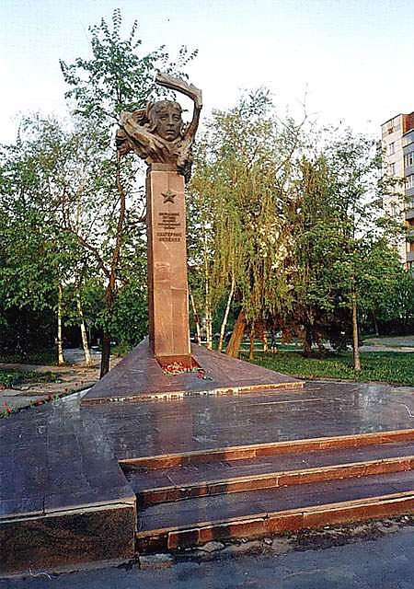
Памятный знак Е.И. Зеленко
На углу улиц Ленина и Кати Зеленко, в небольшом зелёном сквере, стоит памятный знак, посвященный Е.И. Зеленко, совершившей в воздушном бою таран вражеского самолёта. За этот героический подвиг лётчица-курянка посмертно удостоена звания Героя Советского Союза.
Авторы памятного знака:
скульптор Н.Криволапов и
архитектор В. Михайлов.
Памятный знак установлен в 1988 г.

Slide 9
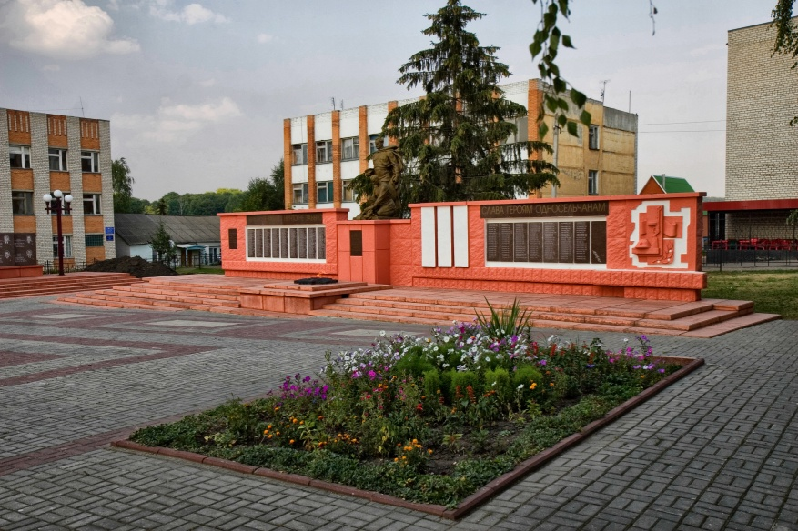
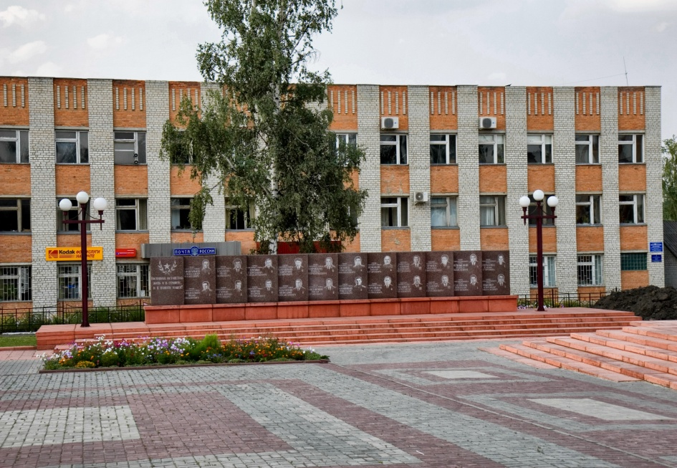
П. МЕДВЕНКА стела с портретами героев советского союза.
Братская могила воинов
Братская могила воинов Советской Армии и партизан, погибших в период Великой Отечественной войны. Захоронено 413 человек, установлено 218 фамилий. Стела установлена в центре поселка в 1963 году.

Slide 10
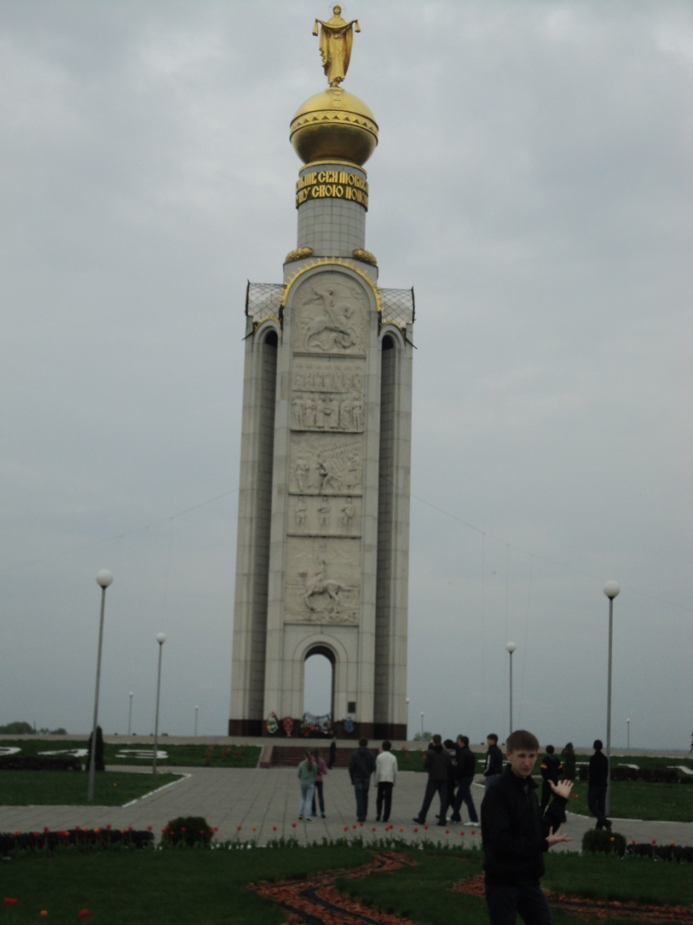
Памятник Победы на Прохоровском поле
(ЗВОННИЦА)
Основной памятник мемориального комплекса «Прохоровское поле», расположенный в 2-х км. от окраины села Прохоровка. Открыт к 50-летию Победы в Великой Отечественной войне в мае 1995 г. Высота звонницы составляет 59 метров. Внутри под куполом располагается набатный колокол весом 3.5 тонны. Высота надкупольной фигуры составляет 7 метров. На 4 стенных пилонах расположено 24 рельефа со 130 образами. На вершине купола расположена позолоченная фигура Богородицы – заступницы России.
Авторы: скульптор В.Клыков, архитектор А. Семирджиев, инженер Г. Солохин.

Slide 11
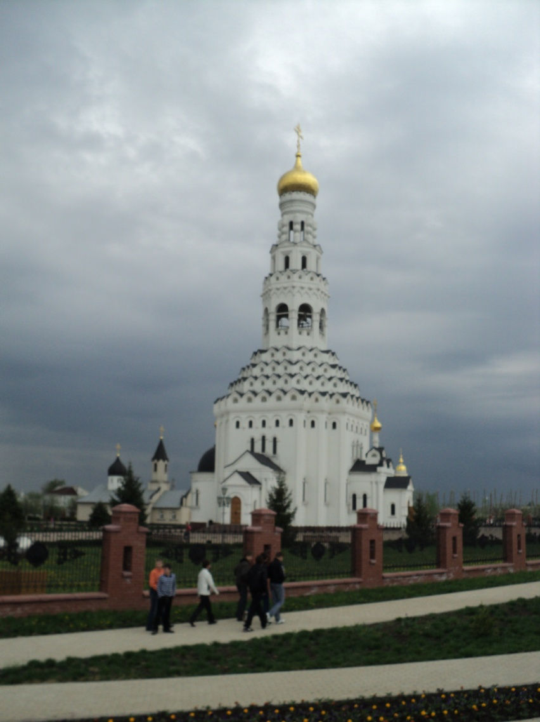
Храм-памятник святых апостолов
Петра и павла в прохоровке
Генеральное сражение под Прохоровкой произошло 12 июля 1943 г., в день, когда Церковь чтит память святых первоверховных апостолов Петра и Павла, поэтому и храм-памятник называется Петро-Павловским. Закладной камень на месте строительства был освящён 14 июня 1992 г. В храме на белых мраморных плитах высечены имена 8 тысяч воинов, павших под Прохоровкой.
Главный архитектор проекта – Д.С. Соколов

Slide 12
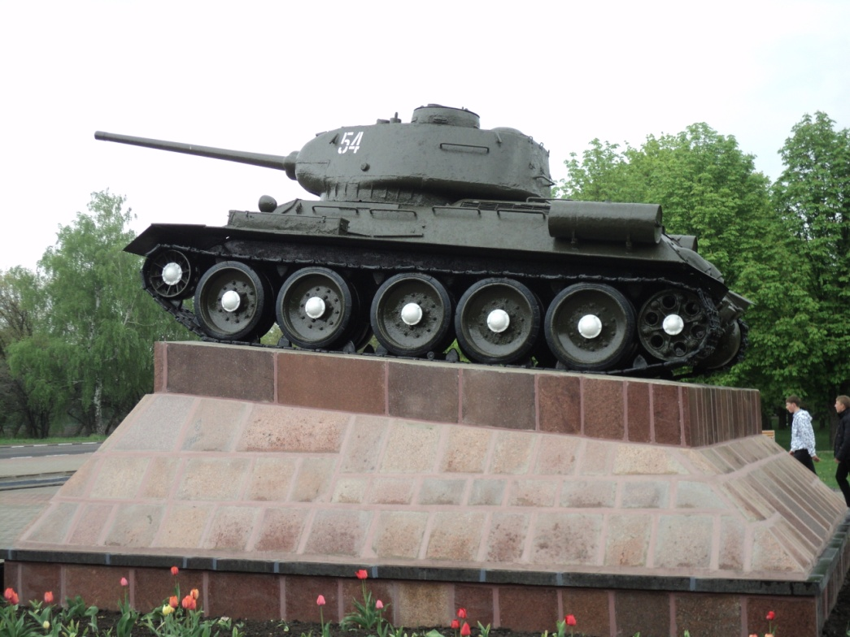
Памятник советским танкистам на высоте 252.2
Памятник установлен в честь самого значительного танкового сражения, в котором участвовало около 1500 танков: порядка 800 с советской и 700 с германской стороны.

Slide 13
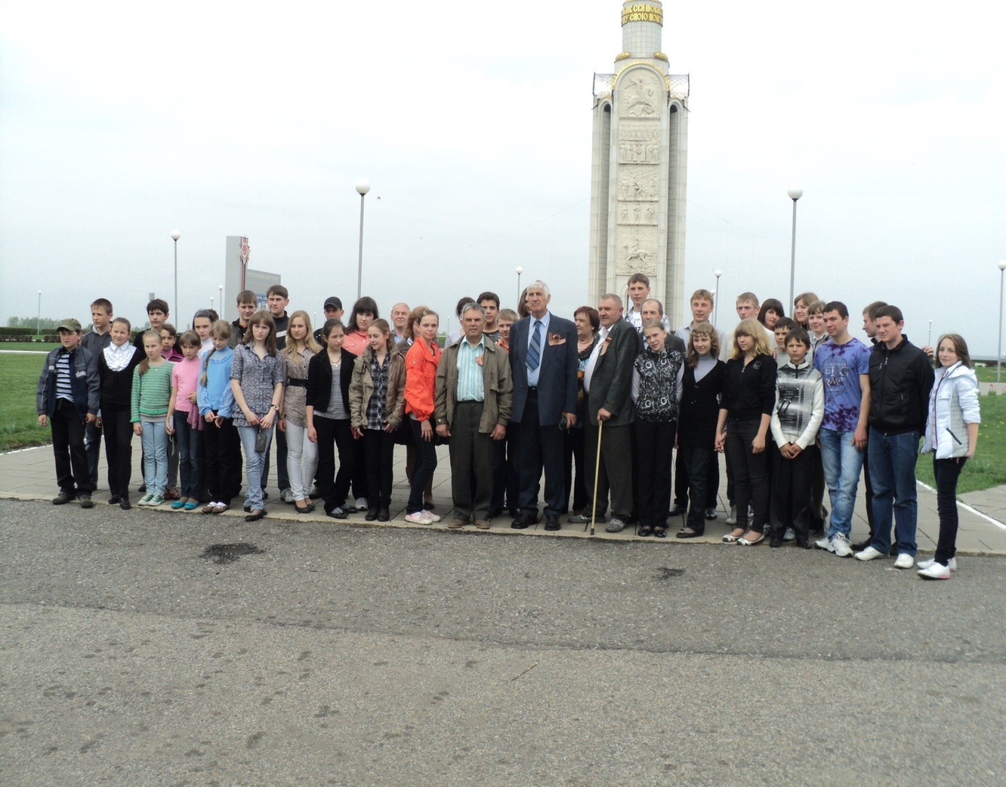
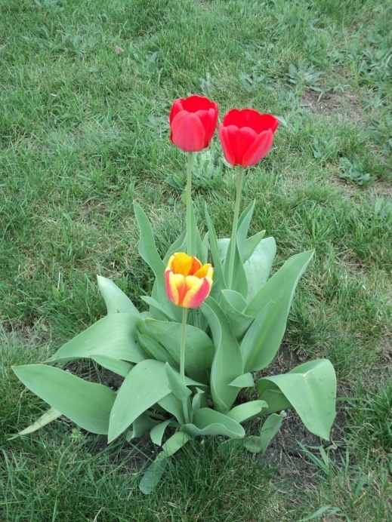
Встреча с ветеранами великой Отечественной войны на прохоровском поле
Победа! Как она досталась?
Каким путём вы к ней пришли?
И раны были, и усталость,
И шрамы на груди земли.
Броня во вмятинах глубоких,
И дали пройденных дорог,
И ордена на гимнастёрках,
Где пот нещадно ткань прожёг.
Могилы братские, в которых
Друзья погибшие лежат.

